Slide 1


МИНИСТЕРСТВО ЗДРАВООХРАНЕНИЯ РЕСПУБЛИКИ КАЗАХСТАН
НАЦИОНАЛЬНЫЙ ПРОЕКТ «МОДЕРНИЗАЦИЯ СЕЛЬСКОГО ЗДРАВООХРАНЕНИЯ»
г. Астана, 2023 год

Slide 2
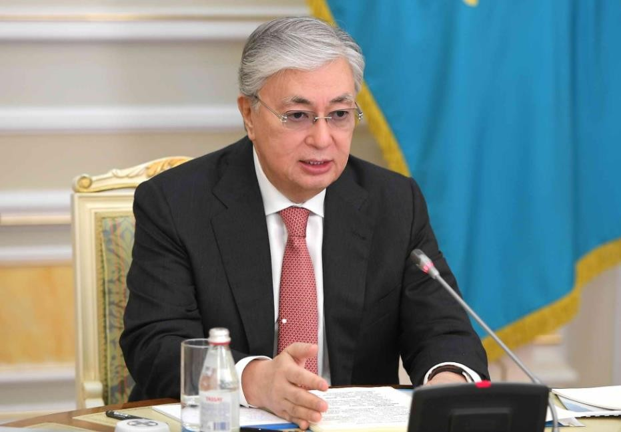
ПОСЛАНИЕ ПРЕЗИДЕНТА РК ОТ 1 СЕНТЯБРЯ 2022 ГОДА «СПРАВЕДЛИВОЕ ГОСУДАРСТВО. ЕДИНАЯ НАЦИЯ. БЛАГОПОЛУЧНОЕ ОБЩЕСТВО»
… «По моему поручению Администрация Президента координирует разработку двух национальных проектов «Комфортная школа» и «Модернизация сельского здравоохранения». Они имеют четкие задачи и сроки реализации, ориентированы на конкретные результаты».
… «Нацпроект «Модернизация сельского здравоохранения» позволит обеспечить в течение двух лет все села положенной медицинской инфраструктурой. Он охватит 650 населенных пунктов. Запланирована модернизация 32 районных больниц до уровня многопрофильных медучреждений».
Принято постановление Правительства
от 30 ноября 2022 года № 962 «Об утверждении
пилотного национального проекта
«Модернизация сельского здравоохранения»
2

Slide 3

ПИЛОТНЫЙ НАЦИОНАЛЬНЫЙ ПРОЕКТ «МОДЕРНИЗАЦИЯ СЕЛЬСКОГО ЗДРАВООХРАНЕНИЯ»
НАЦИОНАЛЬНЫЙ ПРОЕКТ
«МОДЕРНИЗАЦИЯ СЕЛЬСКОГО ЗДРАВООХРАНЕНИЯ»
ЗАДАЧА 1:
ОБЕСПЕЧЕНИЕ СЕЛЬСКИХ НАСЕЛЕННЫХ ПУНКТОВ ОРГАНИЗАЦИЯМИ ПМСП В СООТВЕТСТВИИ С НОРМАТИВАМИ (строительство 655 объектов ПМСП: медпункты, ФАПы, врачебные амбулатории).
ЗАДАЧА 2:
ПОВЫШЕНИЕ СВОЕВРЕМЕННОСТИ ОКАЗАНИЯ ЭКСТРЕННОЙ МЕДИЦИНСКОЙ ПОМОЩИ СЕЛЬСКОМУ НАСЕЛЕНИЮ (ввод в эксплуатацию 32 модернизированных МЦРБ с открытием отделений: инсультный центр, центр ЧКВ, перинатальный центр, отделения травматологии, хирургии и мед. реабилитации и оснащением КТ, МРТ, УЗИ, ИВЛ и др).
ЗАДАЧА 3:
ОБЕСПЕЧЕНИЕ ОБЪЕКТОВ СЕЛЬСКОГО ЗДРАВООХРАНЕНИЯ МЕДИЦИНСКИМИ КАДРАМИ (подготовка 1100 медицинских работников для медицинских объектов в рамках реализации национального проекта).
ПРОГНОЗНАЯ СТОИМОСТЬ НАЦПРОЕКТА – 217,6 млрд тг:
2023 год – 99,5 млрд тг
2024 год – 98,0 млрд тг
2025 год – 20,1 млрд тг
3

Slide 4
ПИЛОТНЫЙ НАЦИОНАЛЬНЫЙ ПРОЕКТ «МОДЕРНИЗАЦИЯ СЕЛЬСКОГО ЗДРАВООХРАНЕНИЯ»
ПРОГНОЗНЫЕ РАСХОДЫ НА РЕАЛИЗАЦИЮ НАЦИОНАЛЬНОГО ПРОЕКТА
«МОДЕРНИЗАЦИЯ СЕЛЬСКОГО ЗДРАВООХРАНЕНИЯ»
4

Slide 5
УНИФИЦИРОВАННЫЙ ПОДХОД К ПРОЕКТИРОВАНИЮ
ЕДИНЫЙ ПРОЕКТИРОВЩИК В ЛИЦЕ НАЦИОНАЛЬНОГО ОПЕРАТОРА НАО «TURAR HEALTHCARE»:
Унифицированный подход к проектированию: единый набор, площади и отделка помещений, перечень оборудования, архитектурные облики, стоимость и др.
Оптимизация сроков проектирования
Оптимизация расходов за счет экономии масштаба
Сокращение сроков проведения государственных закупок и заключения договоров
Авторский надзор на соответствие проекту в одном лице
Стандартизация внешних параметров зданий: узнаваемость объектов ПМСП
Экономия за счет унификации проектов: одни расходы на СМР и оснащение
Исключение рисков недобросовестного исполнения проектными организациями своих обязательств и судебных разбирательств
Единообразное оснащение оборудованием медицинским и немедицинским
Контроль на всех стадиях проектирования и строительства
Принято постановление Правительства об определении лиц, у которых будут приобретаться работы:
- по проектированию объектов ПМСП - НАО «Turar Healthcare»;
- по привязке объектов ПМСП - АО «КазНИИСА».
5

Slide 6
РЕАЛИЗАЦИЯ ЗАПЛАНИРОВАННЫХ МЕРОПРИЯТИЙ
ПО АМБУЛАТОРНЫМ ОРГАНИЗАЦИЯМ (ПМСП)
ПЛАН:
ИСПОЛНЕНИЕ:
Разработка НАО «Turar Healthcare» «типовых» ПСД 3 объектов ПМСП (МП, ФАП, ВА).
НАО «Turar Healthcare» разработана ПСД по 3 объектам ПМСП (МП, ФАП, ВА) для 5 регионов (Акмолинская, Алматинская, Жамбылская, ЗКО, Туркестанская), из них:
- получены положительные заключения экспертизы по объектам Акмолинской (3) и Западно-Казахстанской (3) областей;
- по остальным регионам (Алматинская, Жамбылская, Туркестанская) ПСД на стадии прохождения экспертизы.
Прохождение вневедомственной государственной экспертизы проектов в РГП «Госэкспертиза».
Привязка (адаптация) проектов повторного применения АО «КазНИИСА.
Осуществляется сбор исходных данных для проведения привязки проектов АО «КазНИИСА» (АПЗ, тех. условия и др.).
Выделение земельных участков под строительство 655 объектов ПМСП (на 2023 год – 309, на 2024 год - 346).
Выделено 654 земельных участков (2023 год – 309 (100%), 2024 год - 345), завершаются процедуры по 1 объекту Актюбинской области.
Внесение изменений в Правила рассмотрения и отбора целевых трансфертов на развитие (утв. приказом МФ РК от 25 февраля 2015 года № 126).
Приказом Заместителя Премьер-Министра - Министра финансов РК от 2 февраля 2023 года № 141 внесены изменения в Правила рассмотрения и отбора целевых трансфертов на развитие.
Внесение бюджетных заявок в Министерство финансов РК (по объектам с разработанной МИО ПСД).
Выделено финансирование из РБ на строительство 99 объектов (по ПСД, разработанной МИО) в сумме 22,9 млрд тг. (решение РБК от 28 февраля т.г.), из них на сегодня:
- по 37 объектам определены подрядчики и заключены договора на СМР (Атырауская – 3, Актюбинская - 8, ВКО – 6, ЗКО – 5, Карагандинская – 9, Костанайская – 2, СКО – 4);
- по 31 объекту – договора на стадии подписания (ВКО – 7, ЗКО – 7, Карагандинская – 5, Костанайская – 4, СКО – 3, Ұлытау - 5);
- по остальным 31 объектам проводятся конкурсные процедуры (ВКО – 6, Жамбылская – 10, Кызылординская – 15).
6

Slide 7
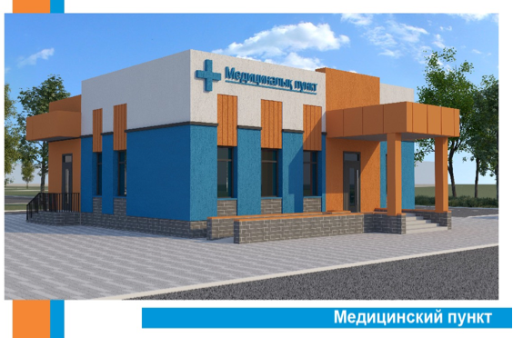
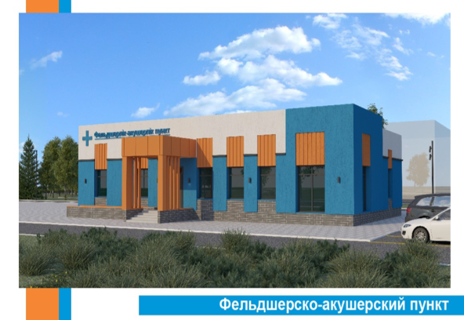
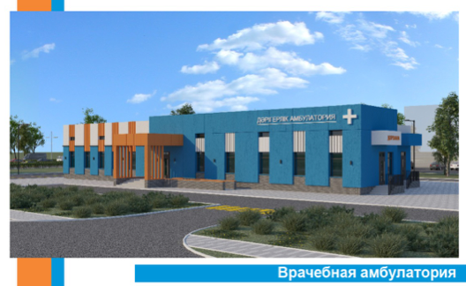
НАЦИОНАЛЬНЫЙ ПРОЕКТ
«МОДЕРНИЗАЦИЯ СЕЛЬСКОГО ЗДРАВООХРАНЕНИЯ»
Нововведения в части состава помещений объектов ПМСП
Мощность: до 25 посещений в смену
Общая площадь здания: 173 кв м
Средняя стоимость: 163,3 млн тг
Мощность: до 40 посещений в смену
Общая площадь здания: 260 кв м
Средняя стоимость: 230,0 млн тг
Мощность: до 50 посещений в смену
Общая площадь здания: 440 кв м
Средняя стоимость: 356,7 млн тг
В СОСТАВ МЕДПУНКТА ВКЛЮЧЕНЫ:
кабинет физиотерапии;
аптечный пункт для круглосуточной работы.
ИСКЛЮЧЕН:
кабинет акушерского приёма.
В СОСТАВ ФАП-ов ВКЛЮЧЕНЫ:
кабинет информатизации (для телемедицины);
кабинет физиотерапии;
аптечный пункт с отдельным входом.
ИСКЛЮЧЕН:
кабинет химизатора.
В СОСТАВ ВА ВКЛЮЧЕНЫ :
Кабинет информатизации (для телемедицины)
Кабинет физиотерапии
Зал ЛФК
Аптечный пункт с отдельным входом.
КАБИНЕТЫ ФИЗИОТЕРАПИИ ОСНАЩЕНЫ аппаратами электротерапии, магнитотерапии, ультразвуковой терапии, светолечения,
УФО терапии, ингаляторами и др.
В ЗАЛЕ ЛФК ПРЕДУСМОТРЕНЫ различные тренажеры восстановления и развития мелкой моторики, стенды для эрготерапии,
шведская стенка, инвентарь для кинезотерапии.
ВО ВСЕХ ОБЪЕКТАХ ПМСП ПРЕДУСМОТРЕНЫ компьютерная и медицинская техника для организации телемедицины.
7

Slide 8
РЕАЛИЗАЦИЯ МЕРОПРИЯТИЙ ПО МОДЕРНИЗАЦИИ
МНОГОПРОФИЛЬНЫХ ЦРБ (МЦРБ)
Из 32 МЦРБ подлежит капремонту / реконструкции 30 объектов, из них на сегодня:
Выделено финансирование по 4 объектам:
1- Аркалыкская региональная больница Костанайской области;
2-Тайыншинская многопрофильная межрайонная больница Северо-Казахстанской области;
3- Сарыагашская центральная районная больница Туркестанской области;
4- Жетысайская центральная районная больница Туркестанской области.
* проводятся конкурсные процедуры по определению подрядной организации на СМР.
по 11 объектам ПСД в разработке:
1- Буландынская районная больница Акмолинской области;
2- Карасайская многопрофильная межрайонная больница Алматинской области;
3- Енбекшиказахская межрайонная многопрофильная больница Алматинской области;
4- Хромтауская районная больница Актюбинской области;
5- Мугалжарская районная больница Актюбинской области;
6- Шалкарская районная больница Актюбинской области;
7- Житикаринская районная больница Костанайской области;
8- Бейнеуская центральная районная больница Мангистауской области;
9- Центральная районная больница Жанааркинского района области Ұлытау;
10 - Сайрамская центральная районная больница Туркестанской области;
11 - Казталовская районная больница Западно-Казахстанской области.
Имеется готовая ПСД по 4 объектам:
1- Атбасарская многопрофильная межрайонная больница Акмолинской области;
2- Межрайонная больница района Алтай Восточно-Казахстанской области;
3- Меркенская центральная районная больница Жамбылской области;
4 - Центральная больница г.Темиртау Карагандинской области;
* расходы на капремонт данных объектов будут заявлены при корректировке бюджета 2023 года.
по 2 объектам проводятся конкурсные процедуры на разработку ПСД:
1- Бурлинская центральная районная больница Западно-Казахстанской области;
2 - Панфиловская межрайонная многопрофильная больница области Жетысу
по 9 объектам ПСД на стадии прохождения экспертизы:
1- Шуская городская больница Жамбылской области;
2- Таласская центральная районная больница Жамбылской области;
3 - Центральная больница города Балхаш Карагандинской области;
4- Шиелийская межрайонная больница Кызылординской области;
5- Казалинская межрайонная больница Кызылординской области;
6 - Жанакорганская межрайонная больница Кызылординской области;
7- Аральская межрайонная больница Кызылординской области;
8 - Межрайонная больница Аягозского района области Абай;
9- Районная больница Урджарского района области Абай.
8

Slide 9
ОСНАЩЕНИЕ МЕДИЦИНСКОЙ ТЕХНИКОЙ
В РАМКАХ НАЦИОНАЛЬНОГО ПРОЕКТА
НП «МОДЕРНИЗАЦИЯ СЕЛЬСКОГО ЗДРАВООХРАНЕНИЯ»
Справочная информация:
Всего на организацию 32 МЦРБ
в 2023-2025 г.г. предусмотрено
46,1 млрд. тг.
По Республике Казахстан:
Оснащение МТ – 84,5 %
ИЗНОС – 49,8 %
в 2023 году – 11,8 млрд. тг. 910 ед. МТ
Всего к закупу запланировано 965 ед. медицинской техники, в том числе:
- 10 ед. аппарата КТ;
- 18 ед. аппарата МРТ;
- 26 ед. ангиографов;
- 39 ед. аппарата УЗИ (из них 21 ед. экспертного класса);
- 12 ед. видеоэндоскопического комплекса;
- 17 ед. аппарата ИВЛ и пр.
в 2023 году – 17,5 млрд. тг. 44 ед. МТ
в 2023 году – 16,7 млрд. тг. 11 ед. МТ
Организация МЦРБ предусматривает мероприятия по открытию отделений:
инсультный и кардиологический центры,
отделение мед.реабилитации,
травматологии, хирургии, реанимации и интенсивной терапии,
приемный покой с триаж системой,
а также оснащение современным медицинским оборудованием с проведением капитальных ремонтов (либо строительство пристроек)

Slide 10
ОБЕСПЕЧЕНИЕ МЕДИЦИНСКИМИ КАДРАМИ
655 объектов
первичной медико- санитарной помощи
(МП, ФАП, ВА)
32 многопрофильные
центральные районные
больницы
ОБЕСПЕЧЕННОСТЬ - 2114 мед. работниками:
227 врача
1298 медицинских сестёр
340 фельдшера
249 акушерки
ОБЕСПЕЧЕННОСТЬ мед. Работниками - 7471:
2 228 врачей
5 243 медицинских сестёр
ДОПОЛНИТЕЛЬНАЯ ПОТРЕБНОСТЬ - 793
ДОПОЛНИТЕЛЬНАЯ ПОТРЕБНОСТЬ - 274
544 врачей по профильным специальностям
249 медицинских сестер
В 2023 году - 113
В 2024 году - 161
21 ВОП
32 медицинских сестёр
28 фельдшера
32 акушерки
32 ВОП
51 медицинских сестёр
43 фельдшера
35 акушерки
ПОДГОТОВКА профильных врачей ведется в 7 мед.университетах - 2 936 по 16 специальностям
В 2024 году - 1257
В 2025 году - 723
ПОДГОТОВКА кадров ведется в 68 медицинских колледжах и 7 ВУЗах.
Неврология, ангиохирургия, нейрохирургия, травматология-ортопедия, анестезиология и реаниматология, радиология, акушерство и гинекология, неонатология, детская хирургия, терапия, общая хирургия, кардиохирургия, кардиология, инфекционные болезни, неотложная медицина, оториноларингология.
В 2023 году - 15964
В 2024 году - 17949
Предлагаемые меры мотивации и социальной поддержки: коэффициент заработной платы – 1,5, обеспечение жильем, подъемные пособия от 500 МРП, льготное кредитование до 3 %, служебный автотранспорт, сотовая связь / интернет и т.д.
3581 ВОП
6833 медицинских сестёр
5078 фельдшеров
472 акушерок
4263 ВОП
7616 медицинских сестёр
5585 фельдшеров
485 акушерок
10

Slide 11
БЛАГОДАРЮ ЗА ВНИМАНИЕ!

